Slide 1
§2.5 Ασύρματα Δίκτυα
https://www.youtube.com/watch?v=sbL-EQYTSKg

Slide 2
Ασύρματα Δίκτυα
Ένα ασύρματο δίκτυο είναι ένα δίκτυο το οποίο δεν χρησιμοποιεί καλώδια για τις συνδέσεις των διαφόρων συσκευών που δικτυώνονται σε αυτό.
Αντί του καλωδίου χρησιμοποιείται η μετάδοση μέσω του αέρα, ειδικά διαμορφωμένων οπτικών, υπέρυθρων ή ακόμα και ραδιοκυματικών σημάτων.

Slide 3
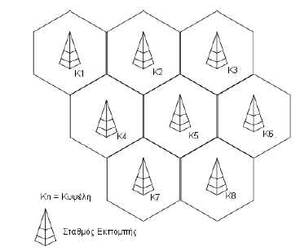
Ασύρματα Δίκτυα
Τα ασύρματα δίκτυα με την μεγαλύτερη εξάπλωση και εφαρμογή είναι τα κυψελοειδή.
Κάθε δίκτυο καλύπτει μια περιοχή που ονομάζεται κυψέλη (cell) χρησιμοποιώντας ένα σταθμό βάσης και πολλούς ασύρματους χρήστες-δέκτες.
Kάθε κυψέλη καλύπτει με ασύρματο σήμα μια περίπου εξαγωνική ή κυκλική περιοχή και πολλές κυψέλες μαζί καλύπτουν μεγάλες εκτάσεις με ασύρματο σήμα.

Slide 4
Ασύρματο τοπικό δίκτυο (WLAN)
Τα ασύρματα τοπικά δίκτυα (WLAN) είναι τα δίκτυα που επιτρέπουν σε ένα χρήστη κινητής συσκευής, όπως είναι ένας φορητός υπολογιστής, ένα έξυπνο τηλέφωνο ή ένα tablet, να συνδέονται σε ένα τοπικό δίκτυο (LAN) μέσω μιας ασύρματης σύνδεσης που χρησιμοποιεί υψηλής συχνότητας ραδιοκύματα.

Slide 5
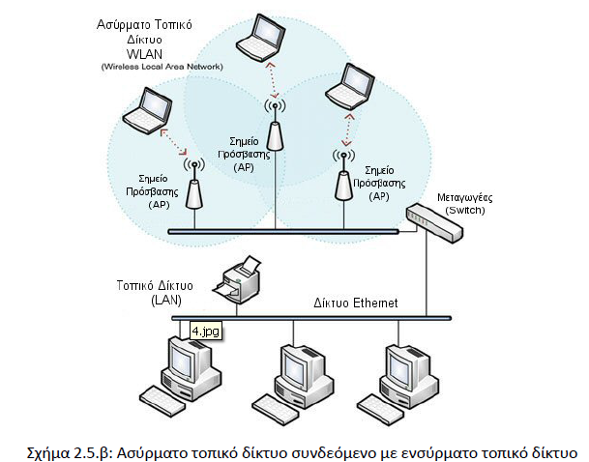
Παράδειγμα ασύρματου τοπικού δικτύου
Ενα σύστημα από τρία (3) σημεία πρόσβασης (APs) σχηματίζουν ένα WLAN και επιτρέπουν σε φορητές συσκευές, εντός εμβέλειας του σήματος, να συνδεθούν με αυτά.
Τα σημεία πρόσβασης συνδέονται ενσύρματα με έναν μεταγωγέα (switch) και στη συνέχεια με το ενσύρματο τοπικό δίκτυο (LAN).
Με αυτόν τον τρόπο δίνεται η δυνατότητα επέκτασης του τοπικού δικτύου και παροχής δικτυακών υπηρεσιών σε ένα μεγαλύτερο αριθμό συσκευών.

Slide 6
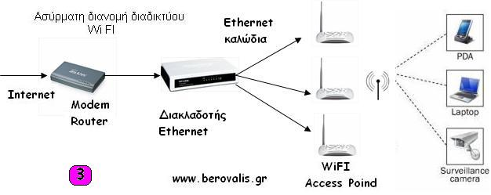
Παράδειγμα ασύρματου τοπικού δικτύου

Slide 7
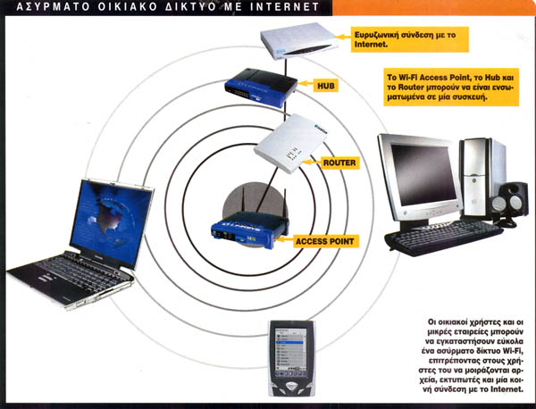

Slide 8
Πρωτόκολλο IEEE 802.11 (Wireless Ethernet)
Το IEEE 802.11 είναι μια οικογένεια προτύπων της IEEE για ασύρματα τοπικά δίκτυα (WLAN) που είχαν ως σκοπό να επεκτείνουν το 802.3 (Ethernet) στην ασύρματη περιοχή.
Διαιρείται σε μια ομάδα προτύπων ασύρματης δικτύωσης (εκδόσεις "a" έως "n").
Στο πρότυπο αυτό περιγράφονται το φυσικό επίπεδο και το επίπεδο σύνδεσης δεδομένων του OSI.
Οι συσκευές που υποστηρίζουν το πρότυπο ΙΕΕΕ802.11 μεταφέρουν την πληροφορία από και προς τα ανωτέρα επίπεδα του OSI.

Slide 9
Πρωτόκολλο IEEE 802.11 (Wireless Ethernet)
Χρησιμοποιεί το πρωτόκολλο Ethernet και το CSMA/CA για διαμοιρασμό του καναλιού και για κρυπτογράφηση τους αλγορίθμους WEP, WPA και WPA2.

Slide 10
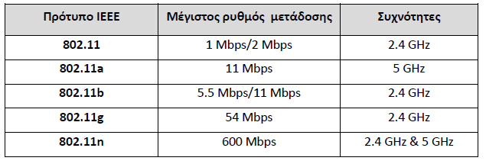
Οι πιο γνωστές παραλλαγές του προτύπου, οι ρυθμοί μετάδοσής τους και οι συχνότητες που υποστηρίζει το κάθε ένα από αυτά
1997
1999
1999
2003
Παρατήρηση (εκτος ύλης): Η ονομασία WiFi χρησιμοποιείται για να προσδιορίσει τις συσκευές WLAN που βασίζονται στην προδιαγραφή IEEE 802.11 b/g/n και εκπέμπουν σε συχνότητες 2.4GHz. Ωστόσο το WiFi έχει επικρατήσει και ως όρος αναφερόμενος συνολικά στα ασύρματα τοπικά δίκτυα.

Slide 11
Ασύρματο Σημείο Πρόσβασης (Access Point, AP)
Ένα Ασύρματο Σημείο Πρόσβασης (Access Point, AP) είναι μια συσκευή που αναλαμβάνει τη λειτουργία της ραδιοεπικοινωνίας με τους ασύρματους σταθμούς σε μια κυψέλη.
Η συσκευή αυτή μπορεί να είναι:
εξωτερική συνδεόμενη ενσύρματα με ένα δρομολογητή,
εσωτερική μονάδα σε ένα δρομολογητή ή
υλοποιείται με χρήση λογισμικού και μιας κάρτας PCI σε έναν Η/Υ (εννοεί ασύρματη κάρτα δικτύου που είναι τοποθετημένη σε έναν υπολογιστή και «κουμπώνει» στην μητρική).

Slide 12
Ασύρματο Σημείο Πρόσβασης (Access Point, AP)
Το σημείο πρόσβασης λειτουργεί σαν σταθμός βάσης συγκεντρώνοντας την κίνηση από τους ασύρματους σταθμούς και κατευθύνοντας την προς το υπόλοιπο δίκτυο.
Άλλες λειτουργίες που αναλαμβάνει, είναι η αυθεντικοποίηση ενός καινούργιου σταθμού που ζητά πρόσβαση στο ασύρματο δίκτυο και η συσχέτιση μαζί του (ζητά password και ελέγχει την πρόσβαση).

